Slide 1





DIPLOMADO ERNACIONAL
ESCUELA DE NEGOCIOS
“Desarrollo en Competencias para Asesores de Crédito en Cooperativas de Ahorro y Crédito”
www.figlac.org

Slide 2



Módulo 3:
Cambios y tendencias en los consumidores y preferencias de pago
17 y 18 de noviembre 2023
Facilitador: Marlon Ríos

Slide 3
ÍNDICE
La cobranza y la psicología del cliente
Qué es cobrar
Gestión de cobranzas online
Estrategias para la gestión de recuperación personalizada
Tipología de clientes y el manejo de emociones
Tipos de clientes
Técnicas para el manejo de objeciones
Negociación: Anatomía de los conflictos, los tres cerebros
Negociación y persuasión
Comunicación: Camino al manejo de conflictos
La comunicación oral y comunicación no verbal
Los pasos para una comunicación efectiva
Barreras y brechas comunicacionales. La aplicación de la PN
Información Financiera y el impacto de la morosidad en las provisiones y resultados de la IFI

Slide 4
Objetivos del curso
Contar con personal especializado, en el conocimiento, técnicas y habilidades de una negociación efectiva, para una adecuada gestión de recuperación.
Realizar gestiones de comunicación con eficiencia y efectividad procurando obtener una productividad acorde al requerimiento de la Cooperativa, cuidando las relaciones interpersonales.

Slide 5
La cobranza y psicología del cliente

Slide 6


La conducta humana percepciones y emociones

Slide 7
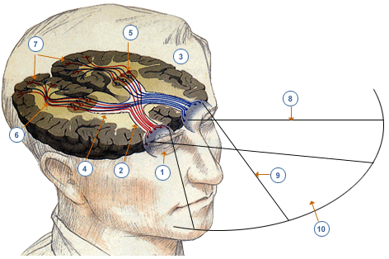
¡Ojo con lo que pensamos!
Todo lo que sucede en nuestro cerebro tiene una entidad física, con base en conexiones neuronales.
Lo que te planteas sucede
Porque si no sabemos dónde vamos, no llegaremos a ninguna parte.
Me siento culpable..
Me siento mediocre..

Slide 8
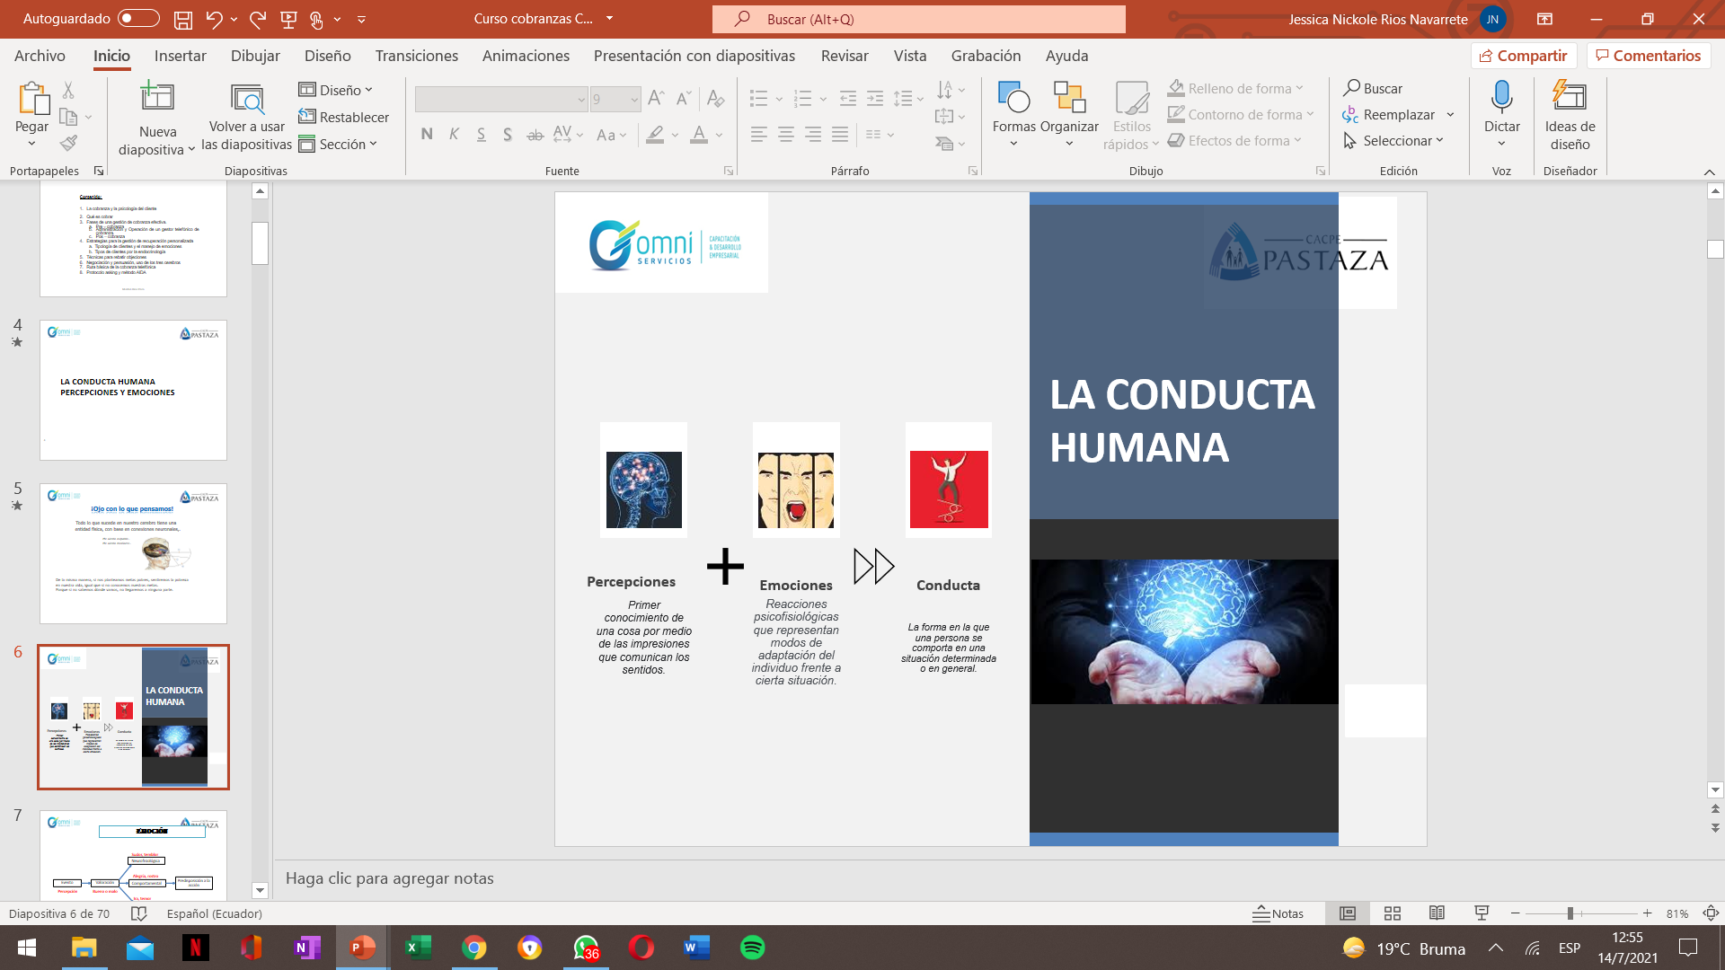
La Conducta humana

Slide 9
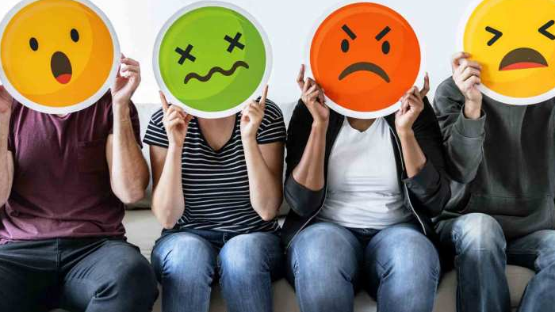
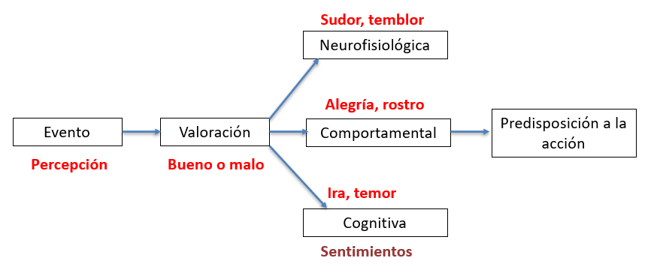
emoción

Slide 10
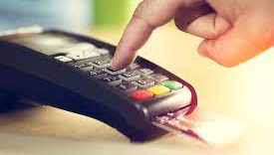

Políticas para gestores
Respetar al CLIENTE.
Atender el perfil de riesgos del CLIENTE.
Utilizar mecanismos no invasivos: no afectar la intimidad y buen nombre del deudor. Establecer contacto en horarios que coincidan con la actividad económica que éste realice.
No abusar de la posición dominante contractual frente al deudor.
La gestión de cobranza debe ser realizada con personal capacitado e idóneo
Abstenerse de informar sobre la mora y el desarrollo de la gestión de cobranza a terceros que no hacen parte de la relación crediticia.
Fundamentar la cobranza en saldos actualizados diariamente. Los acuerdos y abonos deben reflejarse de inmediato en el estado de cuenta del deudor.
Respetar los acuerdos de pago y los plazos de cumplimiento establecidos con el deudor.

Slide 11
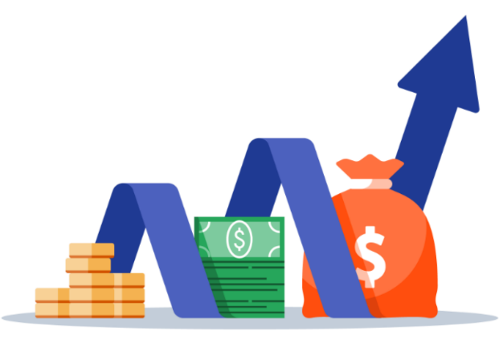
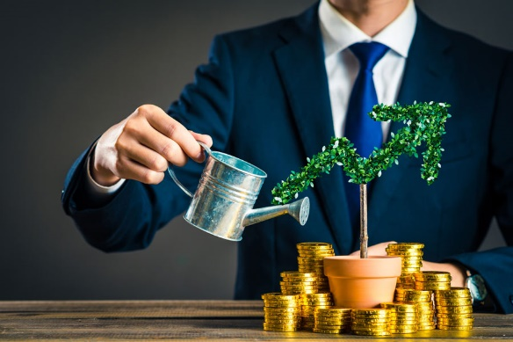
Gestión de Cobranza
¿Por qué hacer Cobranza?
Recuperar la inversión
Asegurar continuidad de negocio
Sostenibilidad del negocio financiero
Mejorar los indicadores de calidad de activos
Disminuir Gastos Operativos

Slide 12

¿QUÉ ES COBRAR?
PERSUADIR AL CLIENTE ANTES DURANTE Y DESPUES DE LA COBRANZA ,CON ARGUMENTOS Y RAZONES DE LAS VENTAJAS QUE LE TRAERÁ EN EL FUTURO EL PAGO OPORTUNO
MÁS CRÉDITO Y MEJORES CONDICIONES

Slide 13
COBRAR NO ES:
GRITAR
SER CHARLATÁN
DEJARSE VER Y RETIRARSE
AMENAZAR Y NO CUMPLIR
PELEAR CON EL CLIENTE
PERMITIR ATRASOS

Slide 14
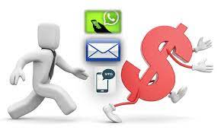
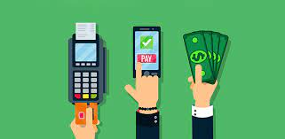
¿QUÉ ES LA COBRANZA?
LA COBRANZA ES UN ARTE Y AL APLICAR LAS TÉCNICAS TODAS LAS PARTES QUEDAN CONFORMES.
COBRAR ENTONCES ES PERSUADIR AL CLIENTE DE LAS VENTAJAS QUE PARA ÉL TIENE EL PAGO OPORTUNO
EN ESTA ÉPOCA SE DEBE REALIZAR UNA COBRANZA EMPÁTICA Y EMOCIONAL – ENFOCARSE EN PERSONAS Y NO SOLO EN EL PAGO
ALTERNATIVAS Y SOLUCIONES DE PAGO

Slide 15
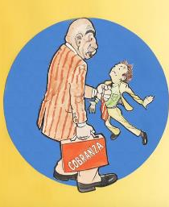

LA COBRANZA - ENTREVISTA
Entrevista que tiene lugar en la sede o domicilio del deudor – gestión telefónica
Comprende cinco etapas:
Preparación - Atención
Iniciación – Interés
Motivación - Argumentación
Respuesta a las objeciones - Deseo
Terminación y despedida – Cierre

Slide 16
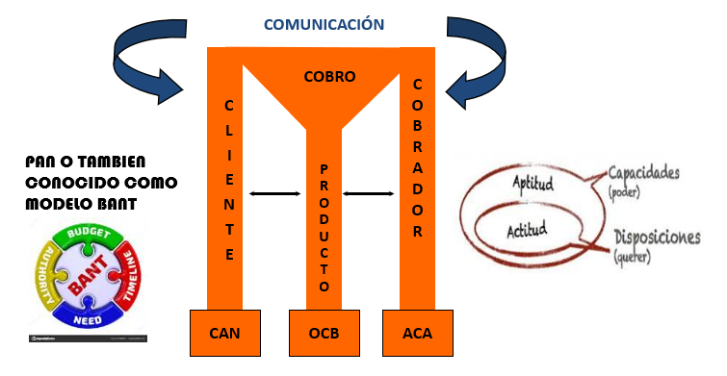
La cobranza descansa sobre tres pilares fundamentales

Slide 17
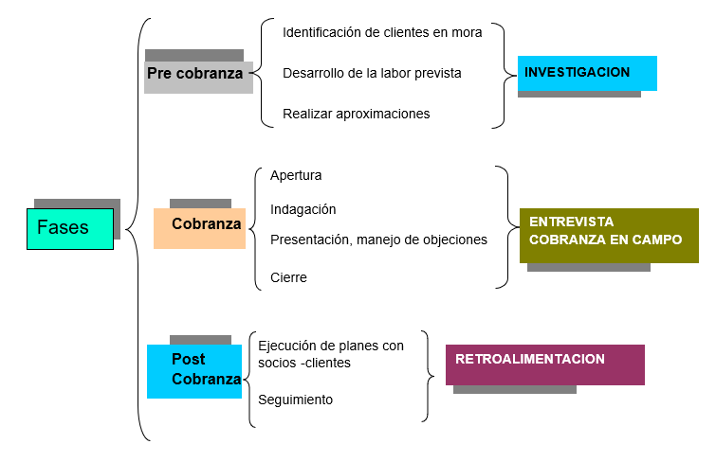
Fases de una gestión efectiva de cobranza

Slide 18

GESTIÓN DE COBRANZA EFECTIVA ONLINE

Slide 19
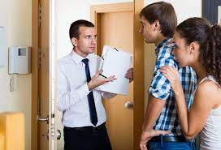
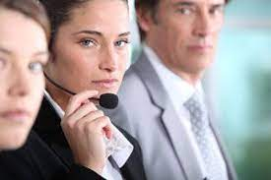
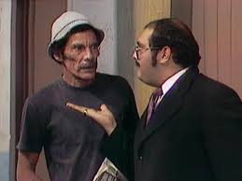
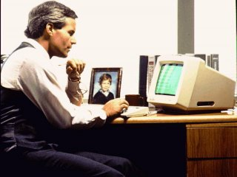
Perfil del cobrador
Seguridad en sí mismo, para manejar objeciones
Intuición, para aprovechar las oportunidades
Capacidad de pensar bajo presión, para buscar alternativas
Autodominio para no ser influenciable y para no reaccionar
Cultura general e informado de la actualidad
Cordial con las personas y persistente en su objetivo

Slide 20
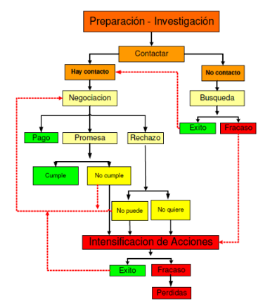

Flujograma de Proceso de Cobranzas

Slide 21
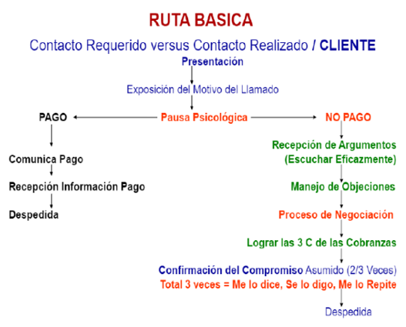
Gestión telefónica
Modelo conversacional integral:
Mensaje de ayuda y propositivo.
Mensaje conciliador e inclusivo.
Mensaje de otros temas
Mensaje de cobro

Slide 22

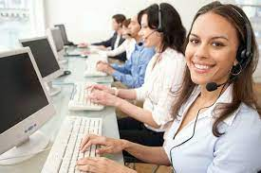
Gestión telefónica
Formal en el trato.
Hablar en tercera persona
Despersonalice la conversación
Demostrar respeto al interlocutor
Transmitir seguridad
No perder de vista el objetivo de cobrar el crédito (3 C de cobranzas)
Mantener el control del tiempos
Ser perseverante sin ser agresivo
Vender una buena idea
Agudizar la atención
La llamada telefónica debe ser planificada y se deberá conseguir captar la atención del cliente

Slide 23
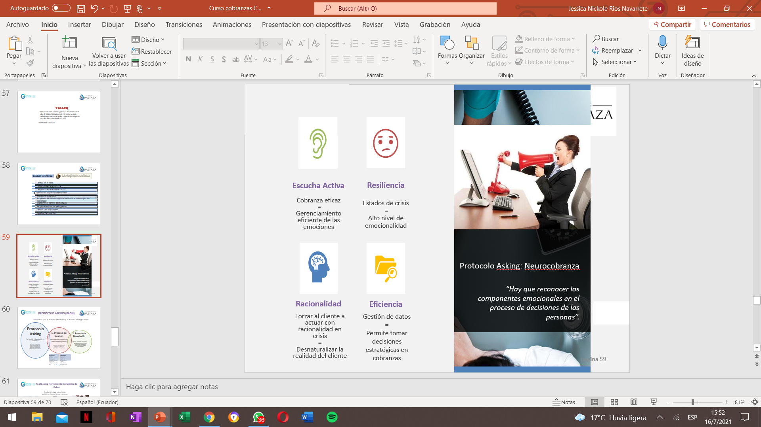
Protocolo asking: neurocobranza
“Hay que reconocer los componentes emocionales en el proceso de decisiones de las personas”.

Slide 24
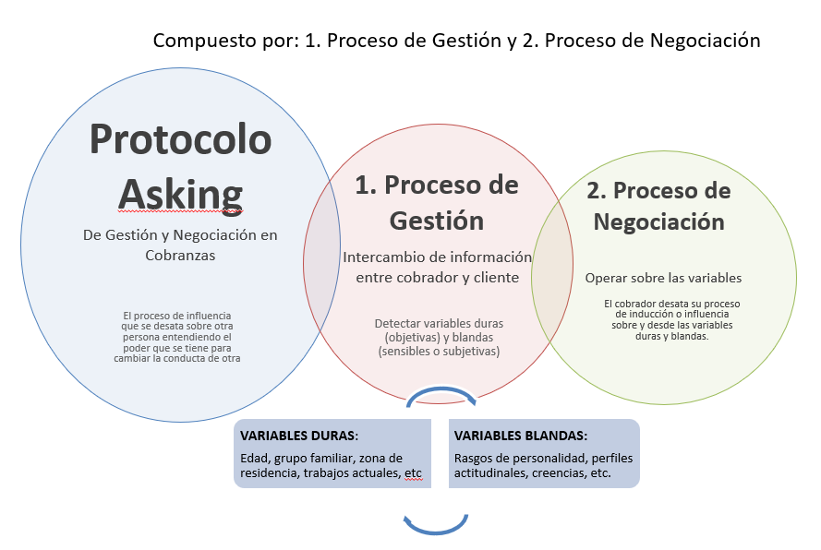
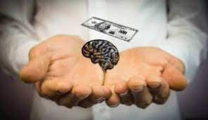
PROTOCOLO ASKING (PAGN)

Slide 25
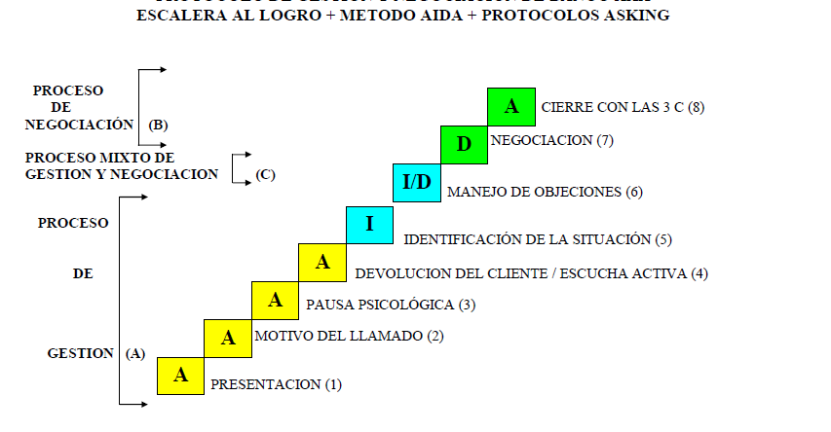

Slide 26

ESTRATEGIAS PARA LA GESTIÓN DE RECUPERACIÓN PERSONALIZADA
Tipología de socios y el manejo de emociones

Slide 27
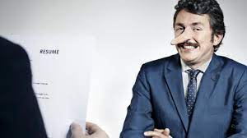
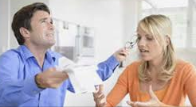
1. Morosos intencionales
MOROSOS APRENDICES:
Pagan tarde, pero al final pagan.
Buscan beneficiarse de una financiación gratuita
MOROSOS PROFESIONALES:
Se endeudan con la intensión de no pagar.
TIPOS DE MOROSOS

Slide 28
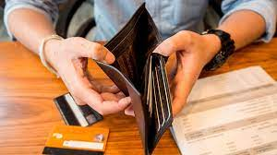
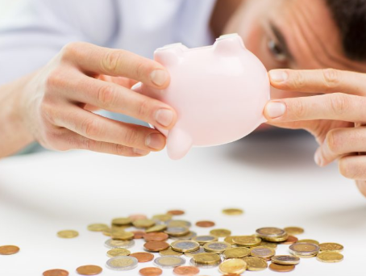
2. Morosos fortuitos o sobrevenidos
Aparecen en épocas de crisis.
Despedidos de trabajos
No pueden abrir sus negocios
Pagarían si pudieran.
Son de buena fe.
Pagarán cuando tengan medios económicos, tiempo y facilidades para hacerlo.
TIPOS DE MOROSOS

Slide 29
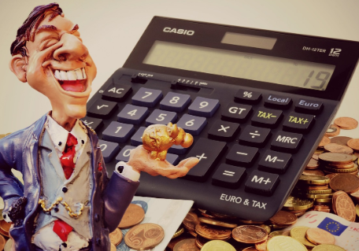
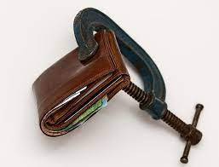
3. Deudores incompetentes
Su administración es un desastre.
No existe un manejo del flujo de efectivo.
Prefieren gastar en vanidades o en comodidades innecesarias.
Son despistados.
TIPOS DE MOROSOS

Slide 30

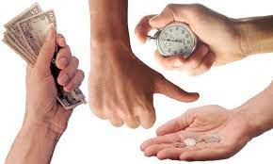
4. Morosos negligentes
Tienen liquidez, pero no se preocupan por nada ni siquiera por sus finanzas, o negocio
No gestionan bien su tiempo y su dinero.
Problemas de dirección.
Prefieren las actividades de diversión.
TIPOS DE MOROSOS

Slide 31

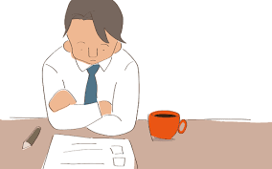
5. Morosos circunstanciales
Bloquean voluntariamente el pago.
Controversia con el acreedor.
Iliquidez temporal por cuentas por cobrar
Consideran que hay algún problema con el servicio o producto adquirido.
Pagarán si el acreedor les soluciona el problema.
Sucede cuando el asesor no llega con la forma o palabras adecuadas al socio deudor y pierde la relación.
TIPOS DE MOROSOS

Slide 32

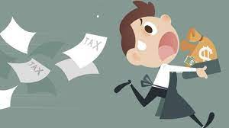
6. Morosos insumisos
Se niegan a pagar.
Piensan que leyes eliminan deudas.
Consideran que la cantidad o conceptos demandados.
- Diferimientos (intereses)
- Intereses de mora antes de la crisis.
TIPOS DE MOROSOS

Slide 33
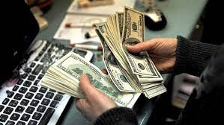
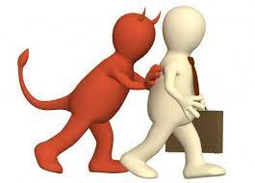
7. Acaparadores del efectivo
Formado por empresarios y empresas.
Egoístas y de mala fe.
Buscan que la gestión sea de campo para el pago.
Buscan tener más dinero líquido como supuesta “prevención”.
TIPOS DE MOROSOS (NUEVO TIPO)

Slide 34
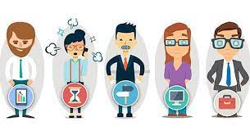

TIPOS DE CLIENTES POR ENDOCRINOLOGÍA

Slide 35
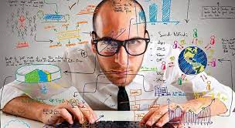
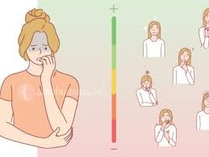
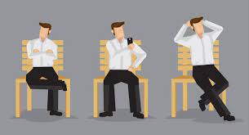
Identifiquemos a los socios
La psico endocrinología nos enseñará a poder saber cómo es mi SOCIO según su énfasis genético.
Esto apoya mucho en cómo debo tratar a mi socio identificándolo en: ANALÍTICO, EMOCIONAL O CORPORAL

Slide 36
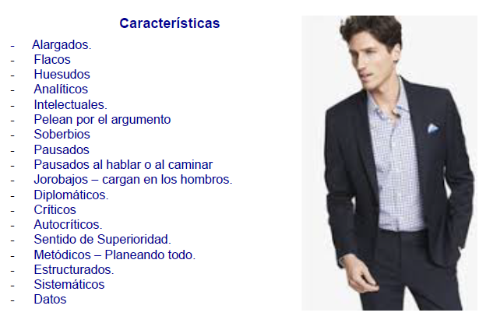
1. RACIONALES
Regidos por la glándula Pituitaria o la Hipófisis.
Son personas que generan mayor proporción de Somatotropina y hormona del crecimiento.
Su efecto más importante es promover el crecimiento de huesos y tejídos.

Slide 37
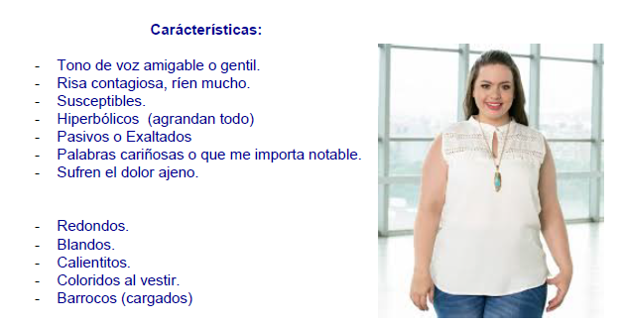
2. EMOCIONALES
Regidos por la glándula Pituitaria o la Hipófisis.
Son personas que generan mayor proporción de Prolactina.
- Distinción de mamíferos.
- Producción de leche.

Slide 38
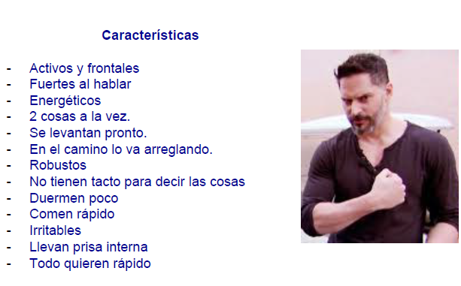
3. CORPORALES
Regidos por las glándulas suprarrenales.
Son personas que generan mayor porporción de adrenalina.
En respuesta a una situación estresante como es el ejercicio físico o un peligro inminente.

Slide 39
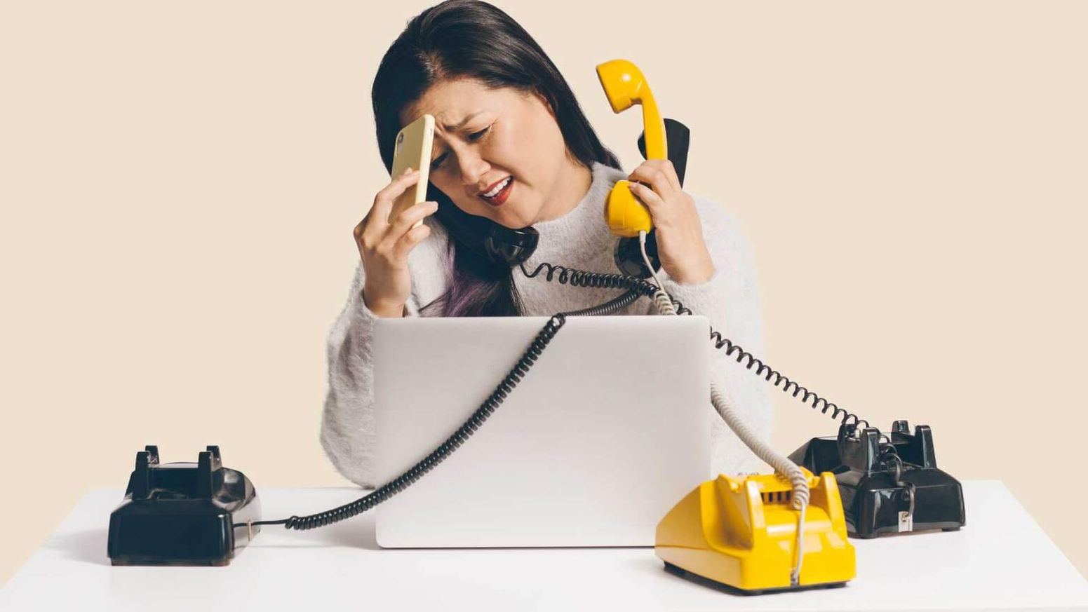
Técnicas para manejo de objeciones

Slide 40
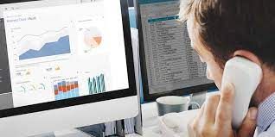

TÉCNICAS
Refutación:
Respuesta concreta y precisa, citando algún dato o argumento contundente.
Ejemplo:
¡Lo que me cobran es una barbaridad! No voy a pagar los intereses. No estoy de acuerdo con los valores. –sr/a, su saldo es del 2022 a la fecha es natural el incremento de los intereses, hablemos para encontrar un punto en común y que usted pueda regularizar su deuda en esta semana en un plan a su medida por única vez.
Demostración:
Demuestras que la objeción no es relevante.
Ejemplo:
Yo no debo nada, esto lo pague hace tiempo. Ahora no tengo los recibo, además tengo otras deudas. -señor le hemos informado con tiempo. Usted aún no tiene los recibos. ¿Cómo podemos nosotros comprobar que usted abono?, es preferible que empiece solucionando deudas pequeñas

Slide 41

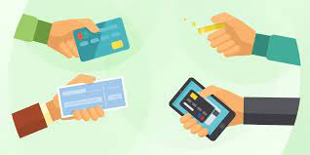
TÉCNICAS
Aislamiento:
Intenta separar la objeción del resto de la negociación para que puedas verificar si realmente es el único motivo por el cual el cliente no quiere abonar.
Ejemplo:
Estamos a fin de mes. Tengo otros pagos más importantes. Me molesta que me reporten al buró ¿Comprendo lo que usted dice, pero hay otro motivo por el cual no puede abonar?
Prueba:
Si el cliente sigue sin estar convencido sobre el pagar la deuda, puedes superar el bloqueo ofreciéndole un pago parcial o mínimo. La idea es que el cliente formalice en la brevedad.
Ejemplo:
Estoy sin trabajo; soy independiente y no estoy trabajando –Pase por una situación similar, entiendo lo que usted me dice. Ahora si fuera usted. Aprovecharía este pago parcial para optar por algún tipo de refinanciamiento en su crédito

Slide 42
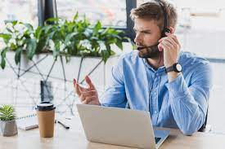
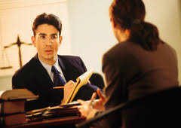
TÉCNICAS
Boomerang:
Se trata de que des la vuelta a la objeción para convertirla en un argumento en el cual cliente abone su deuda.
Ejemplo:
¡No voy a ir a robar para pagarles a ustedes!!! –Jamás le pediría que cometa un ilícito. Comprendo y entiendo su situación. Podemos hacer un plan de cuotas para usted a su medida.
Interrogación:
En este caso, realizas preguntas al cliente para obligarle a concretar y detallar su objeción, lo cual a menudo provoca que él mismo se dé cuenta de que sus argumentos no eran razonables.
Ejemplo:
Los cargos del crédito No corresponden. - entonces usted dice que ¿los cargos del crédito no corresponden? - Estando al tanto de esto. ¿Llamó usted a atención al cliente?

Slide 43
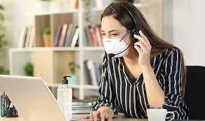
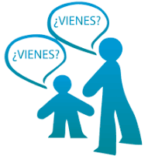

TÉCNICAS
Elipsis:
Esta técnica es adecuada para las objeciones que no puedes rebatir o ante clientes enrocados. Consiste en darle la razón y a continuación añadir otro argumento que desvía la atención de la objeción.
Ejemplo:
“Le comprendo. Por cierto, ¿le llego el mensaje de texto que le mande recién con nuestros teléfonos?”
Paráfrasis:
Repites la objeción del cliente con tus propias palabras, suavizándola de forma que parezca menos importante. Es una manera educada de hacerle ver que la duda que plantea es irrelevante.
Ejemplo
* Ya tengo 60 años no me importa nada. - No importa los años que usted tenga. No manche su buen nombre. Regularice la situación.
* Me redujeron la jornada; estoy suspendido sin sueldo; - Entiendo, el momento hay que afrontarlo y encontrar soluciones, que le parece un abono esta semana.

Slide 44
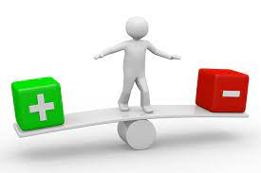
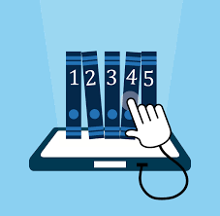

TÉCNICAS
Referente:
Se trata de que rebatas la objeción del cliente citando un caso similar en el que el deudor finalmente actuó como querías y quedó satisfecho. Es muy útil para transmitir confianza.
Ejemplo:
“Ayer hable con cliente que decía lo mismo que usted. Pudo abonarlo en tres cuotas sin interés y luego salió de la deuda a los 20 días.”
Compensación:
Equilibrar el aspecto negativo que señala la objeción con otro elemento positivo que la supera. Es una técnica apta para objeciones difíciles de rebatir, pero que no resultan insalvables.
Ejemplo:
“Es cierto que el interés es alto, pero piense que la deuda es del 2014.”

Slide 45


TÉCNICAS
Identificación:
La idea es superar la desconfianza del cliente mostrándole que te identificas con él, lo cual hará que levante sus objeciones.
Ejemplo: No se receptan abonos en la Cooperativa
“Me podría indicar en que Banco o Cooperativa. Si yo fuera usted, realizaría el pago por transferencia, si gusta podemos validar efectivamente el saldo está pendiente.” (…)
Compromiso:
En este caso, se trata de que utilices tu capital de confianza con el cliente para disminuir su reticencia mediante una garantía personal (que puedas cumplir).
Ejemplo:
“Le doy mi palabra de que, si usted abona a tiempo, yo mismo haré el pedido para que mantenga su cupo.”

Slide 46



TÉCNICAS
Apremio:
Cuando el cliente parece interesado, pero sigue planteando objeciones poco relevantes que impiden el cierre, una buena forma de hacer que se decida es informarle de que la propuesta de arreglo sólo será válida hasta una determinada fecha.
Ejemplo:
¡Lo que me cobran es una barbaridad! No voy a pagar los intereses. –sr/a, su saldo es del 2022 a la fecha es natural el incremento de los intereses, que le parece si usted cancela hoy y podemos condonar intereses de mora

Slide 47
RAICES O CAUSAS PRINCIPALES PARA EL NO PAGO
Animadversión: predisposición negativa y "gratuita" que el cliente experimenta ante el cobrador, el servicio - producto y/o hacia la compañía
Postergación: por, naturaleza es amigo de postergar las decisiones hasta tanto no sienta una fuerza lo suficientemente poderosa que lo impulse a actuar.
Temor o miedo: Es un sentimiento de inquietud y zozobra por falta de seguridad en la determinación que necesita tomar
Desinterés: Es una apatía del cliente que se manifiesta en una indiferencia total
Escarmiento: Es una mala experiencia vivida por el cliente o por una tercera persona que genera un cambio brusco en su actitud
Pedir disculpas, indicar si ya puso la queja o reclamo, pedir información del porqué, proceso de reflexión
Argumentar con razonamiento; hacia a más tiempo de postergación más intereses y más problemas. Aplicar las 3 de la cobranza
Mucha H de SE dar soluciones, alternativas de pago, mayores oportunidades
Mucha H de HP, argumentar para trabajar con las emociones, hacer sentir importante al socio, recordarle ayuda que brindo la empresa.
Pedir explicaciones, aplicar H de HP, explicar motivos de las acciones tomadas o por tomarse

Slide 48

APERTURA Y SOLUCIONES

Slide 49

Estrategia de mantenimiento y depuración

Slide 50
Estrategia de cobro - Intensidad de comunicación
Ejemplo de esfuerzo y tipo de comunicación
 | Saldo en riesgo Monto adeudado
Cumplimiento Probabilidad de mejora |  | Alto | Medio | Bajo
 | Malo | Crítico | Peligroso | Aprendiz
 | Regular | Peligroso | De cuidado | Desinteresado
 | Bueno | Preferencial | Para cuidar | Intrascendente
Todo el arsenal
Todo el arsenal
Selectivas por costo
Todo el arsenal
Selectivas por respuesta
Selectivas por costo
Recordación amigable
Recordación selectiva por respuesta
Recordación selectiva por costo
(*) En cada Cooperativa se deben definir las variables más relevantes para identificar los grupos de clientes y su tipificación.
Mensaje correcto en cada segmento

Slide 51
NEGOCIACIÓN: Anatomía del conflicto, los tres cerebros

Slide 52


NEGOCIACIÓN Y PERSUACIÓN
Definición
“La negociación es la actividad dialéctica en la cual las partes que representan intereses discrepantes se comunican e interactúan influenciándose recíprocamente; para lo cual utilizan tanto el poder como la disposición que pueda existir para aceptarlo, con el fin de arribar a un acuerdo”.
ALDAO ZAPIOLA
Una negociación es un esfuerzo de interacción orientado a generar beneficios.

Slide 53

EL CEREBRO TRIÁDICO
La asertividad se puede obtener mediante la aplicación y uso del cerebro triádico
Existen personas que generan empatía con unas y con otras no
En cobranzas se debe desarrollar un relacionamiento del porque no pagó –

Slide 54


¿Qué es la negociación?
META-PROCESO
Proceso humano
Proceso de comunicación
Proceso estratégico
Proceso itnerdependiente

Slide 55
ETAPAS DEL PROCESO
DE NEGOCIACIÓN
FIJACIÓN CLARA DE OBJETIVOS
PREPARACIÓN
PERSONALIDAD DE LAS PERSONAS
ESTRATEGIAS DE ACERCAMIENTO
PREPARACIÓN DE LA ARGUMENTACIÓN

Slide 56
ESQUEMA DEL PROCESO PARA LA NEGOCIACIÓN
1.- FIJACIÓN CLARA DE OBJETIVOS.-
Presupuestos asignados.
Índices de cartera.
Desglose de metas.
2.- PREPARACIÓN DE ELEMENTOS DE TRABAJO.-
Listados de cartera Cronograma de actividades
Historial de clientes Indicadores de Gestión.
Reportes diarios Conocimiento de la información.

Slide 57
ESQUEMA DEL PROCESO PARA LA NEGOCIACIÓN
3.- CLASIFICACION DE CLIENTES.-
Por su problemática.
Por días de cartera.
Por su CAN
4.- ESTRATEGIAS DE ACERCAMIENTO.-
Visita personal.
Contacto telefónico.
Recordatorio.
Carta.
Brigadas de Cobranzas.
Otros medios

Slide 58
ESQUEMA DEL PROCESO PARA LA NEGOCIACIÓN
5.- PREPARACIÓN DE LA ARGUMENTACIÓN.-
Manejo de objeciones.
Venta de beneficios.
H. de H.P. y H. de S.E.
Cobro, negociación, acuerdo, seguimiento.
6.- RESULTADOS DE LA GESTIÓN.-
Utilización de indicadores.
Estado del crédito.
Cartera en seguimiento
Cartera Pre- Jurídico.
Cartera Jurídico
Cartera Castigada

Slide 59

Elementos básicos de la negociación
Se resumen en cuatro puntos básicos:
Separe a las Personas del Problema a negociar.
Concéntrese en los intereses de ambas partes, no en la posiciones o petitorios.
Genere una variedad de posibilidades antes de decidirse a actuar.
Insista en que el resultado se base en algún criterio objetivo.

Slide 60


¿Cómo identificar intereses?
1. Ponerse en posición de otro y preguntarse porque esa posición, sin justificar pero comprendiendo:
Necesidades.
Esperanzas.
Temores.
Deseos.
2. Piense en las opciones del otro.
Porque no?
De quien es la decisión que quiero afectar?
Que percibe que Ud. Le pide que haga?
Analice consecuencias de decisión desde su punto de vista.

Slide 61

¿CÓMO IDENTIFICAR INTERES?
1. Cada parte tiene intereses múltiples.
- Independientes.
- Compartidos.
2. Intereses mas poderosos son necesidades básicas:
- Seguridad.
- Bienestar económico.
- Sentido de pertenencia.
- Reconocimiento.
- Control sobre la vida.
3. Haga lista de intereses y priorícelos. Mejora calidad de juicios.
Realice un listado de sus intereses antes de casarse

Slide 62

TÉCNICAS Y HERRAMIENTAS DE NEGOCIACIÓN
Modelo de Blake y Morton: el modelo plantea 5 diferentes actitudes u orientaciones que los individuos pueden adoptar frente a una negociación, contextualizadas dentro de una visión de los INTERESES que cada parte puede tener, en relación consigo mismo y en relación con la otra parte.

Slide 63


¿CÓMO NEGOCIAR?
1. Luchar: perder - perder
Cuando tratarnos de convencer a otro que acepte nuestros intereses. Específicamente equivale al estilo de negociación duro. Ejemplo naranjas, en el caso de las primas hermanas, cada una tratará de quedarse con la naranja para ella sola.
2. Aceptar: perder - ganar
Estrategia en la cual una parte trata de ayudar a la otra a conseguir sus objetivos. En vez de centrarnos en nuestros intereses lo hacemos en los del contrario. Esta perspectiva equivale a un cierto tipo de estilo suave. El efecto de esto es que una de las primas hermanas (la más fuerte o la más manipuladora), podrá hacer lo que desea y la otra se quedará sin nada.
3. Compromiso: nadie gana – nadie pierde
Cuando las partes se dividen las diferencias. Ninguna gana totalmente. Ninguna pierde totalmente. Las partes desarrollan formulas de solución a sus diferencias. Equivale a dividir la naranja en dos partes iguales, con lo cual tampoco se alcanzará la solución ideal.
4. Colaborar: ganar - ganar
5. Evitar: ganar - perder
Cuando las partes deciden evitar el conflicto y retirarse de la situación conflictiva postergándola o negándola. Ni para una ni para la otra. La naranja se pierde en el tarro de la basura y ambas se retiran frustradas.
Cuando los negociadores trabajan en forma conjunta para maximizar ganancias conjuntas. Es un proceso de resolución de problemas. Las dos partes reflexionan y están de acuerdo en que comparten un problema común y definen este en términos de metas y fines compartidos. Ambas primas hermanas llegan, de manera conjunta, a la solución ideal

Slide 64





TIPO DE CLIENTES SEGÚN LA PERSONALIDAD:

Slide 65
SUMISIÓN
Hágame el favor, esto me afecta..."
Lamento quitarle su valioso tiempo, pero..."
Es solo mi opinión, pero..."
Bueno, si así lo quiere...“
SUMISIÓN, AGRESIVIDAD Y FIRMEZA
Es importante establecer la diferencia entre sumisión, agresividad y firmeza en el comportamiento del Cobrador con sus clientes en los momentos de verdad.
ACTUAR CON FIRMEZA Y SIN FIRMEZA
En le trabajo tendemos a comportarnos de manera diferente en distintos momentos y en distintas situaciones. Esto se debe, entre otras cosas, a la forma en que los demás se comportan con nosotros y a los diferentes tipos de relaciones que hemos construido con los clientes.
La sumisión y la agresividad son dos formas de comportamiento en que no hay firmeza. Todos adoptamos los tres tipos de comportamiento, aunque generalmente propendemos a poner más énfasis en uno de ellos.
AGRESIVIDAD
"¡Pague Hágalo. o si no...!"
"¡Que estupidez!"
"¡Imposible que usted crea eso!"
"Yo no tengo nada que ver con eso... todo es culpa suya".
FIRMEZA
"Creo que ... ¿,qué piensa usted? "Me gustaría..."
"Según lo acordado, la situación es..."
"¿,Qué podernos hacer para resolver éste problema?

Slide 66
Comunicación: Camino al manejo de conflictos

Slide 67
Comunicación -Gestión de cobranzas
Comunicar no es lo mismo que informar
La gestión eficaz de cobranzas radica en el gerenciamiento eficiente de las emociones
La escucha eficaz es la habilidad de entender la comunicación desde el punto de vista del que habla.
Se piensa que la morosidad comienza cuando el cliente falla en el pago puntual, pero muchos problemas podrían evitarse si se aseguraran calidad en la gestión de los procesos previos al de cobranzas.

Slide 68

El proceso comunicativo de cara al cliente
No es lo que dices, sino cómo lo dices

Slide 69
COMUNICACIÓN VERBAL Y NO VERBAL
Como gestor de cobranzas
COMUNICACIÓN VERBAL
COMUNICACIÓN NO VERBAL
DOMINIO DE LA PALABRA HABLADA O ESCRITA EN LA TRANSMISIÓN DEL MENSAJE
DOMINIO DE OTROS LENGUAJES NO VERBALES EN LA TRANSMISIÓN DEL MENSAJE
DIRECTA
INDIRECTA
LENGUAJE CORPORAL
OTROS TIPOS
Uso de canales naturales
Uso de soportes de carácter físico
- Icónicos - Gráficos
- Señales - Tactiles
- Sonoros - Multimedia
- Iconoverbales - Radio
- Audiovisuales
Gestos
Miradas
Ademanes
Movimientos
Fuente: Falcón, D’ Jesús, Jaén (2000) Adaptación: Mónica Ayala

Slide 70
Estilos de comunicación
 | PASIVO | ASERTIVO | AGRESIVO | MANIPULATIVO
Conductas | Indirectas | Francas Directas | Impositivas | Indirectas
Sentimiento propio | Ansioso y herido | Confiado | Ira y culpabilidad | Desconfiado
Sentimiento del otro | Molesto | Respeto | Venganza | Desconfianza
Razones | Evitar riesgos | Ser honesto | Ganar | Sacar partido
Interpretación de los otros | Es débil | Es honesto | Es un mal educado | Es poco creíble
Conducta no verbal | Mirada huidiza Postura hundida | Mirada directa Postura recta Voz firme | Mirada feroz Postura hacia delante Voz alta | Mirada indirecta a la cara Postura hacia atrás Voz monótona
Mensaje | “Lo que vosotros queráis” | “En mi opinión” “A mí me gustaría” | “Esto no se puede aguantar” | “Según el estudio… lo que te conviene”
Conducta del otro | Se impacienta, abusa, etc. | Se interesa (o se irrita porque no puede manipular) | Se retira o también adopta la agresividad | Termina por retirarse o ausentarse

Slide 71
PASOS PARA UNA
COMUNICACIÓN EFECTIVA Y EMPÁTICA
Establecer la relación
Identificar el objetivo de la comunicación
Transmitir el mensaje
Verificar el nivel de entendimiento
Establecer compromisos y dar seguimiento

Slide 72
Cualidades de los argumentos
Claros
Si no son claros, pueden confundir y no persuasivos
Organizados
Comenzar por los menos fuertes y terminar con los contundentes.
Concretos
Hablar sin rodeos.
Completos
A fin de que constituya una verdadera argumentación.

Slide 73


HABILIDAD DE HACER PREGUNTAS
"H. de H.P."
PREGUNTAR = ESCUCHAR + HABLAR
La gestión o asunto a tratar debe estar siempre asociado, si es posible, con la participación mental y física de la otra persona y esto se puede lograr solo cuando utilizamos la "H de H.P." Habilidad de Hacer Preguntas.
¿PARA QUÉ SIRVEN LAS PREGUNTAS?
Sirven para:
1. Obtener mayor concentración mental de la otra persona.
2. Despertar el interés de la otra persona hacia el tema.
3. Iniciar la conversación sobre algún punto específico.
4. Estimular la reflexión sobre el tema, concepto o idea.
5. Acumular datos y opiniones de la otra persona.
6. Evaluar a la persona con quien entabla la relación.
7. Dirigir la atención y observación hacia usted.
8. Cambiar las tendencias del debate.
9. Apelar a la importancia de la persona.
10. Guardar silencio cuando el otro debe hablar. Puesto que sólo así podrá Comprender qué opinión tiene él acerca de lo que le está expresando.
11. Identificar las raíces de las excusas del otro. Ahí es cuando usted puede captar todo el contenido emocional que la objeción tiene para el.
12. Desatar potentes fuerzas de aceptación e interés en su interlocutor y se llega a un acuerdo de beneficio mutuo.

Slide 74

ESCUCHAR = OIR + INTERPRETAR

Slide 75

TIPOS DE ESCUCHA
Covey habla sobre varios tipos de escucha:
Escucha ignorada.
Lo que te están diciendo no es tenido en cuenta, es decir, se ignora.
Las respuestas que uno da son imprecisas, vagas.
Se escucha a partir de señales como «mmm…«, «sí«, «ya«, asintiendo con la cabeza, pero en realidad tenemos la cabeza ocupada en otros pensamientos.
Es un tipo de escucha que se sitúa en el nivel más superficial.
Escucha selectiva - parcial
Sólo se atiende a una parte de lo que dice el interlocutor.
Normalmente suele ser una parte interesada.

Slide 76

TIPOS DE ESCUCHA
Escucha atenta.
Atención plena por parte del receptor.
La persona que escucha deja de hacer lo que estaba haciendo para centrarse en el mensaje del otro.
Requiere un esfuerzo físico y mental
Su objetivo es comprender la totalidad del mensaje.
Se debe interpretar su correcto significado, teniendo en cuenta no sólo la comunicación verbal, sino la no verbal.
La finalidad es la de escuchar para comprender.
Escucha empática - activa
Nivel más alto de escucha.
Es ir un paso más allá de la escucha activa
Es ponerse en el lugar del interlocutor no sólo para entender su mensaje, sino también para comprender sus sentimientos.
La finalidad es comprender sin responder.
La escucha empática es la escucha del corazón

Slide 77

HABILIDAD DE SABER OBSERVAR H. de S.O.
OBSERVAR = VER + ESCUCHAR
PROCEDIMIENTO DE RECOLECCIÓN DE DATOS E INFORMACIÓN QUE CONSISTE EN UTILIZAR LOS SENTIDOS PARA OBSERVAR HECHOS Y REALIDADES SOCIALES PRESENTES Y A LA GENTE DONDE DESARROLLA NORMALMENTE SUS ACTIVIDADES.

Slide 78


Qué es observar
Examinar atentamente
Registrar visualmente lo que ocurre en una situación real
Recoger las actuaciones, comportamientos y hechos.
Tomar información y registrarla para su posterior análisis.
Es un procedimiento empírico por excelencia, el más primitivo y a la vez el más usado.

Slide 79

Elementos que se deben tomar en cuenta para observar
No emitir juicios
Analizar lo observado
Reflexionar
Retroalimentar

Slide 80

Barreras y brechas comunicacionales.
La aplicación de la PNL
.
Rapport, calibrar, acompasar, liderar

Slide 81
Rapport
Es cuando dos o más personas sienten que están en “sintonía” psicológica y emocional (simpatía), porque se sienten similares o se relacionan bien entre sí. Incluye tres componentes conductuales: atención mutua, positividad mutua y coordinación, la comunicación fluida
Por ejemplo: comparten los mismos valores, creencias, conocimientos y conductas en torno al deporte, la política o cualquier temática. Crear sintonía con las personas a un nivel inconsciente
Se da por naturaleza con las personas afines a ti. El reto es llevarlo a cabo conscientemente con las personas que te causan alguna sensación negativa como pueden ser, miedo, coraje, enojo, impaciencia, intolerancia, inseguridad, u otras.
Tiene por objeto crear un ambiente de confianza y cooperación mutua para entablar una comunicación donde no haya juicios, distorsiones o malos entendidos, sino una escucha sana
PRESENTAR VIDEO RAPPORT NEURONAS ESPEJO

Slide 82


RAPPORT
1. Acompasar
2. Calibrar
3. Liderar
Espejear posiciones corporales frente al Usuario.
En pocas palabras debemos como imitar lo que hace la otra persona.

Slide 83

Acompasar
Es adoptar el comportamiento de la persona con la cual nos queremos comunicar, para lograr la sintonía o empatía a través del inconsciente.
Ayuda a no distraerse mientras lo escuchas.
Si yo me muevo, hablo, respiro igual que la otra persona, estoy accediendo a su mapa y a lo que está sintiendo, pues estoy manejando su propio “sistema nervioso”.
Sintonizar con el volumen, tono, velocidad de la voz y las muletillas del cliente y usar su sistema representacional preferente
Reflejar postura no se trata de imitar sino de corresponder de una manera sutil
Saber el estado interno de la persona. Hay que calibrar y justificar su estado

Slide 84

Calibrar
Es ejercitarse en el arte de la
observación de la micro conducta
Reconocer:
Ritmo de la respiración.
Posición de la respiración (alta, media, baja).
Movimientos de la nariz (abertura de las aletas).
Dilatación de los poros.
Movimientos y tamaños de los labios.
Movimientos de los músculos de las mandíbulas.
Dilatación o contracción de las pupilas.
Movimientos oculares.
Velocidad del parpadeo.
Posición del cuerpo.
Pequeños movimientos, gestos, inclinación de la cabeza, etc.
Ritmo cardiaco (observable en el cuello o la parte lateral de la frente)

Slide 85

Liderar
Durante la conversación, conscientemente, haz algún movimiento diferente a los de tu interlocutor.
Si él corresponde a éste, esto quiere decir que el puente de la comunicación ya está tendido
Ten la seguridad de que tu mensaje será acogido
Con ciertos movimientos, con el tono de voz, las palabras que pronunciamos y nuestras expresiones faciales, podemos dirigir a esta otra persona hacia un cambio en su estado mental, en sus reacciones, en sus inquietudes de reinventarse, en motivarse y animar a hacer algo

Slide 86

Sistemas representacionales PNL

Slide 87

MODELO DE COBRANZA ÓPTIMO

Slide 88



En la nueva cobranza se debe enfocar 3 componentes:
Riesgo: análisis de saldos, análisis de cuota, impacto de ingresos, nueva actividad económica, zonas afectadas
Intensidad: grado de gestión a ser realizada en la gestión de cobranza. Análisis de altura de la mora
Prioridad: analizar a quien paga primero en orden o en tiempo. Análisis clientes compartidos Buró
Participación de nuestra institución en el endeudamiento
Establecimiento de límites en los plazos refinanciamientos y reestructuraciones.
Diseños tecnológicos listos
Nuevos métodos de seguimiento

Slide 89

Esquema clave de conciencia para el Gestor de Cobranzas

Slide 90






GRACIAS
www.figlac.org

